Slide 1
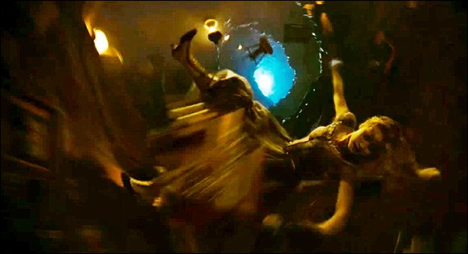
Mechanika kwantowa
Jacek Matulewski (e-mail: jacek@fizyka.umk.pl)
dla niefizyków
4 stycznia 2016
Notes:
1

Slide 2
Plan wykładu
Dlaczego fizyka kwantowa jest ważna?
Doświadczenie Younga
Funkcja falowa
Mechanika kwantowa: doświadczenia interferencyjne
Teoria pomiaru
Kwantowy model atomu
Laser
BEC
Teleportacja, splątanie kwantowe, EPR
Fuzja jądrowa inicjowana laserem. Attofizyka
Cząstki elementarne: model standardowy
LHC
Wielka unifikacja

Slide 3
Plan na dziś
Dlaczego fizyka kwantowa jest ważna?
Doświadczenie Younga
Funkcja falowa
Mechanika kwantowa: doświadczenia interferencyjne
Teoria pomiaru
Kwantowy model atomu
Laser
BEC
Teleportacja, splątanie kwantowe, EPR
Fuzja jądrowa inicjowana laserem. Attofizyka
Cząstki elementarne: model standardowy
LHC
Wielka unifikacja

Slide 4
Kontrolowana synteza termojądrowa wywoływana silnym impulsem lasera
Słońce na Ziemi

Slide 5
Kontrolowana synteza termojądrowa wywoływana silnym impulsem lasera
Słońce na Ziemi

Slide 6
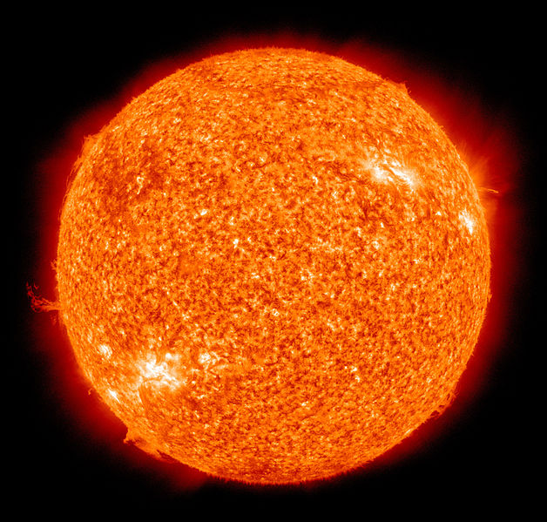
Słońce
Kula plazmy (zjonizowanego gazu)
o masie: 2·10³⁰ kg (333 tys. MZ)
W tym:
H (p) – 74%
He (2p + 2n) – 25%
pierw. cięższe – 1%
Średnica: 1 392 000 km
Gęstość: 1,41 gęstości wody
Okres obrotu: 27 dni ziemskich
g = 273 m/s²

Slide 7
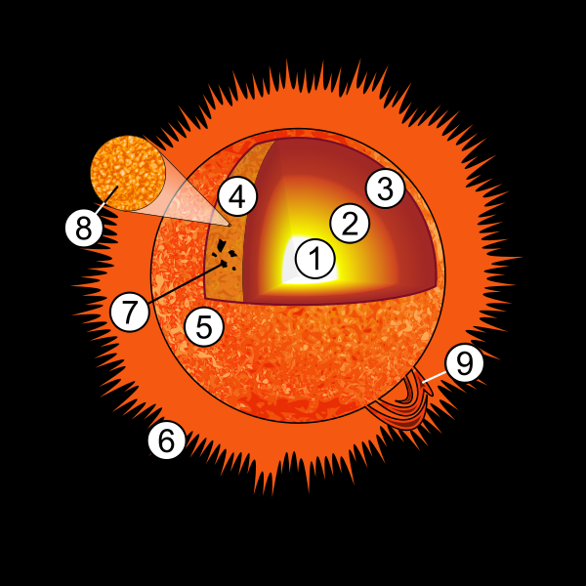
Słońce
1 – jądro (0.25R, T = 15 mln °C)
2 – strefa promienista
3 – strefa konwekcyjna
4 – fotosfera (T = 6000 °C)
5 – chromosfera
6 – korona
7 – plamy słoneczne
8 – granule
9 – protuberancje
Gęstość materii w jądrze:
ρ = 1,5·10⁵ kg/m³ = 150 ton/m³
(gęstość spada wykładniczo)
W jądrze: H – 40%

Slide 8
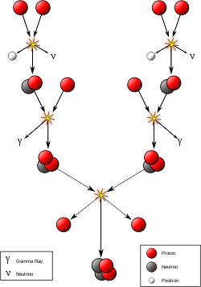
Fuzja jądrowa w jądrze Słońca
p + p → D + e⁺ + ν
neutrino
1,44 MeV
neutrino
1,44 MeV
deuter
D = ²H
Cykl p-p I

Slide 9
Fuzja jądrowa w jądrze Słońca
p + p → D + e⁺ + ν
neutrino
1,44 MeV
neutrino
1,44 MeV
deuter
D = ²H
D + p → ³He + γ
pr. gamma
5,496 MeV
pr. gamma
5,496 MeV
pr. gamma
12,860 MeV
Cykl p-p I

Slide 10
Fuzja jądrowa w jądrze Słońca
p + p → D + e⁺ + ν
neutrino
1,44 MeV
neutrino
1,44 MeV
deuteron
D = ²H
D + p → ³He + γ
pr. gamma
5,496 MeV
pr. gamma
5,496 MeV
helion
³He
³He + ³He → ⁴He + 2p + γ
pr. gamma
12,860 MeV
Cykl p-p I

Slide 11
Fuzja jądrowa w jądrze Słońca
W jądrze powstaje cała energia
emitowana przez Słońce
Bilans cyklu proton-proton I to aż 24 MeV
(86% energii produkowanej w Słońcu)
Masa jądra He = 99.29% masy czterech p
E = mc² (2% energii zabierają neutrina)
W efekcie Słońce traci masę w tempie 4·10⁹ kg/s
W miarę przemieszczania do powierzchni
(co trwa 10 000 - 170 000 lat) fotony gamma tracą energie przechodząc w optyczne

Slide 12
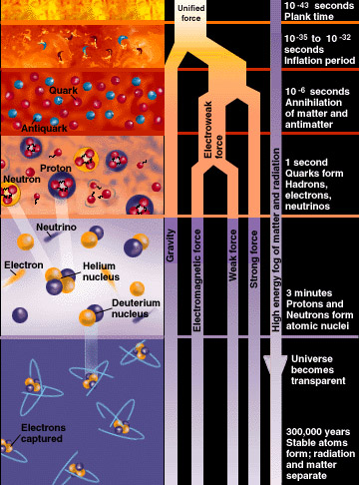
Pierwotna nukleosynteza
Przez kilka minut
od Wielkiego Wybuchu
duża gęstość i
duża temperatura
(wówczas powstają
jądra H, D, ³He, He)

Slide 13
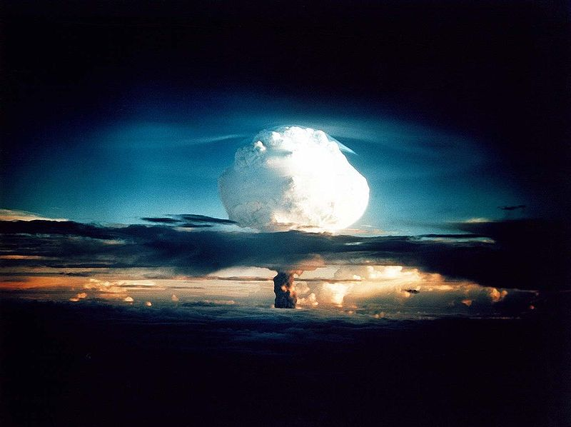
Bomba wodorowa
T + D → ⁴He + ν + γ (18 MeV)

Slide 14
Fuzja termojądrowa
jest źródłem energii!

Slide 15
Fuzja termojądrowa
jest źródłem energii!
E: 1g (D+T) ≈ 10t C
Warunek: uzyskanie zapłonu termojądrowego

Slide 16
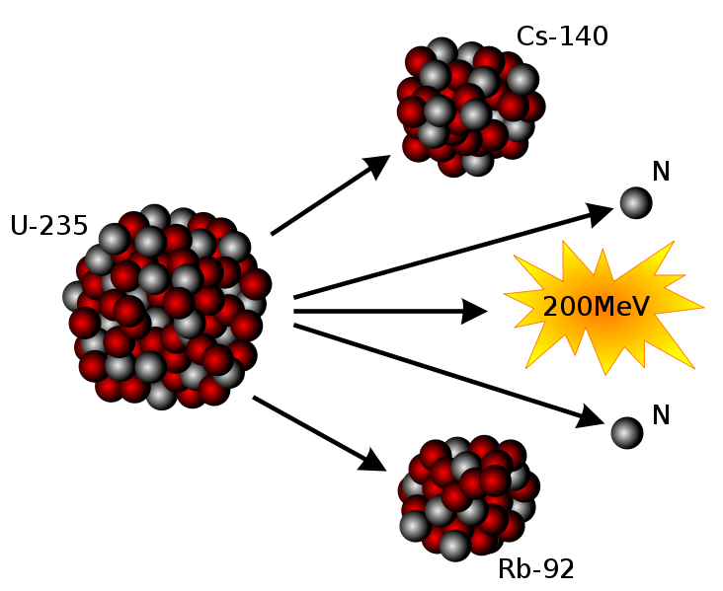

Energia jądrowa
Łączenie (fuzja) lekkich jąder (H, D, T, He)
Produkt: energia (γ) i He
He to gaz szlachetny = „czysty”
Wymuszone rozszczepienie
ciężkich jąder atomowych
pr. gamma
12,860 MeV
Ciepło
200 MeV
Istniejące elektrownie „atomowe”
Możliwość reakcji łańcuchowej

Slide 17
Energia jądrowa
Łączenie (fuzja) lekkich jąder (H, D, T, He)
Produkt: energia (γ) i He
He to gaz szlachetny = „czysty”
Wymuszone rozszczepienie
ciężkich jąder atomowych
pr. gamma
12,860 MeV
Produkty:
- energia (γ)
- duże ilości ciepła
- odpady promieniotwórcze
²³⁵U + n → ⁹²Rb + ¹⁴⁰Cs + 3n + γ

Slide 18
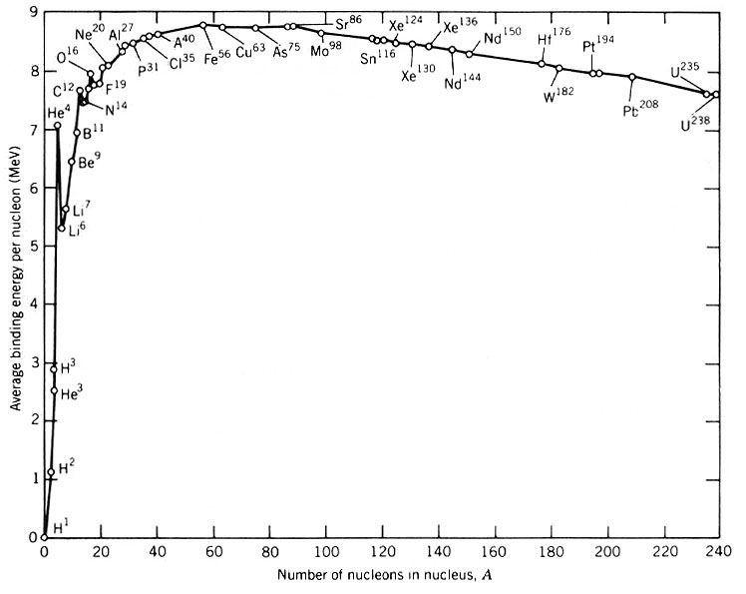
Energia jądrowa
Kiedy uwalniana jest energia w przemianach jądrowych?
rozszczepienie
obszar stabilny
synteza

Slide 19

Deuter i tryt
Deuter (D, ²H) – stabilny izotop wodoru,
jego jądro (deuteron) składa się z 1p i 1n,
występuje naturalnie
W wodzie morskiej 1 atom na 6420 atomów ¹H
Deuter odkrył Harold Clayton Urey w 1931 r.
(nagroda Nobla w 1934 r.)
Tryt (jądro tryton): T = ³H (1p + 2n),
niestabilny izotop (T → ³He + e– + ν)
Synteza jądrowa: T + D → ⁴He + ν + γ (18 MeV)

Slide 20
Jak kontrolować fuzję jądrową?
Nie ma jeszcze urządzenia, które pozwala na uzyskanie dodatniego bilansu energii z reakcji termojądrowej.
Trudne warunki: bombardowanie jąder jądrami,
temperatura: kilkanaście milionów K (°C)
Stąd nazwa reakcje termojądrowe.
Zimna fuzja? 1989, 2002, 2005, 2008, 2011, …
Problem uwięzienia plazmy (nie chcemy bomby)

Slide 21
Kryterium Lawsona
Synteza – reakcja połączenia jąder
i wyzwolenia energii
Synteza z pozytywnym bilansem energetycznym
(energii uzyskana > energia użyta do inicjacji)
Reakcja łańcuchowa
Zapłon – samopodtrzymująca się synteza
Kryterium Lawsona dla D-T:
n·T·τ > 5·10²¹ keV·s/m³
gęstość·temp.·czas

Slide 22

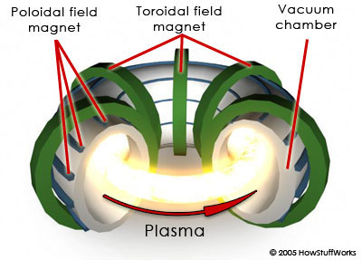
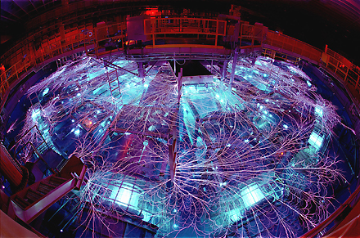
Jak kontrolować fuzję jądrową?
Wszystkie sposoby uzyskania zapłonu
termojądrowego bazują na ściskaniu plazmy
Cel: 150 mln °C, warunek: pełna kontrola
tokamaki i stellatory
skurcz plazmy
(Maszyna Z)
NIC

Slide 23
Tokamak (Токамак)
pole magnetyczne
(poloidalne)
pole magnetyczne
(toroidalne)
komora
próżniowa

Slide 24
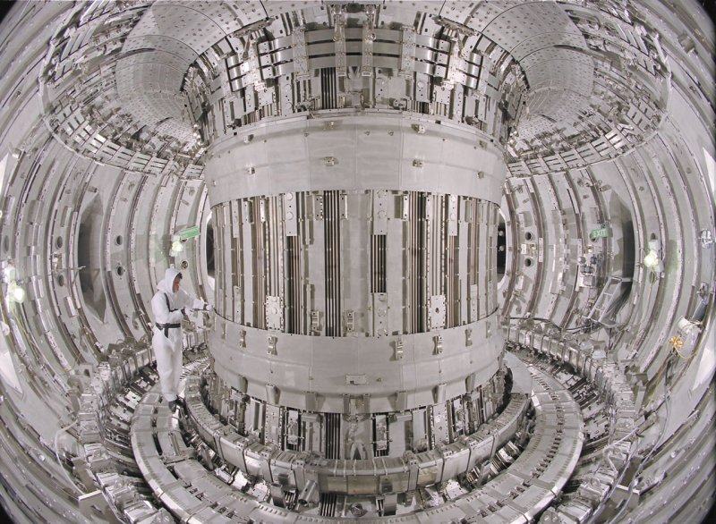
Tokamak (Токамак)

Slide 25
Tokamak (Токамак)
Toroidalna komora z cewką magnetyczną
Pierścień plazmy utrzymywany przez pole magnetyczne (deuter lub deuter i tryton)
Zmienne pole magnetyczne wytwarza pole elektryczne, które jonizuje gaz → plazma,
a następnie powoli ją rozgrzewa.
Eksperymentalny JET (Wielka Brytania),
badawczy ITER (Francja) – zapłon 2019 r.
Idea zostałaby zapewne zarzucona gdyby nie zainwestowane już fundusze (15 mld dolarów!)

Slide 26
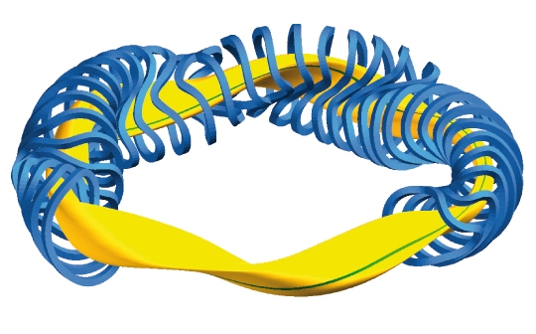
Stellarator
jak tokamak, ale ze zmienioną geometrią
2014: Wendelstein 7-X (Niemcy)

Slide 27
Polywell
Ich pierwowzorem są fuzory, w których jądra o wysokiej temperaturze są w kontrolowany sposób wstrzykiwane do komory próżniowej (komora reaktora) gdzie uderzają inne jądra
Wewnętrzna siatka ulega szybkiemu zużyciu.
W polywell (wielostudnia) wewnętrzna siatka zastąpiona jest przez pole magnetyczne
Niepotwierdzona możliwość produkcji energii,
ale prace są nadal finansowane przez wojsko USA

Slide 28
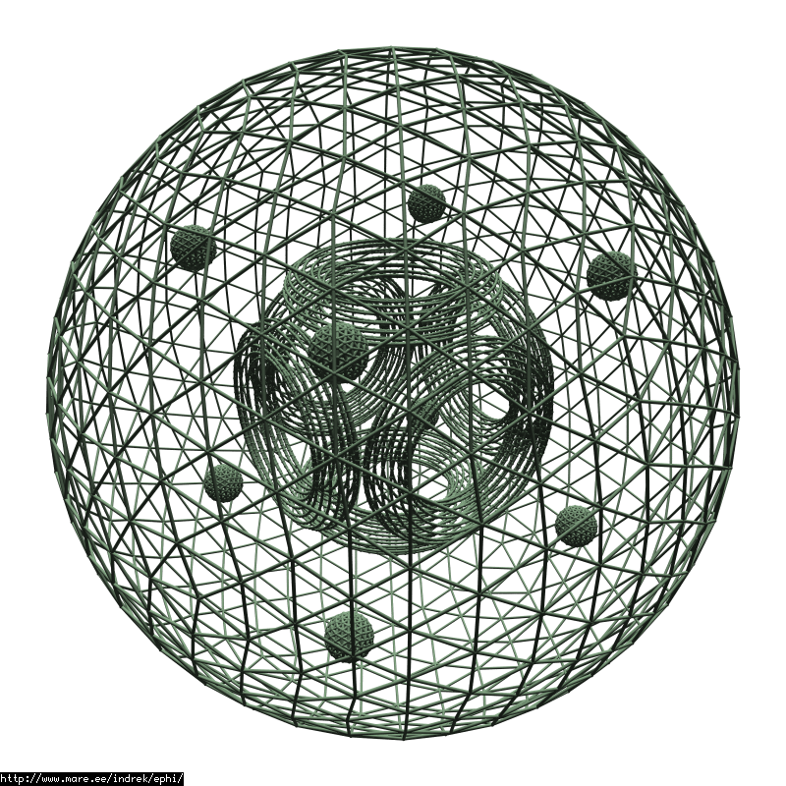
Polywell

Slide 29
A może jednak małe bomby?
Idea: w małą porcję paliwa termojądrowego (mieszanka deuteru i trytu) uderza silny impuls lasera i prowadzi do jej wybuchu
W jego wyniku powstaje hel, fotony
oraz neutrony unoszące dużą energię
Energia ze spalenia jednej porcji = beczułka ropy
NIF (National Ignition Facility) w LLNL (USA)
Za kilkanaście miesięcy ma dostarczać prąd
Oddziaływania elektryczne i silne

Slide 30
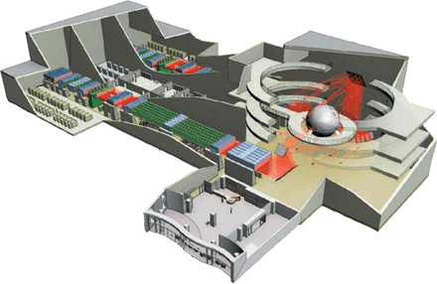
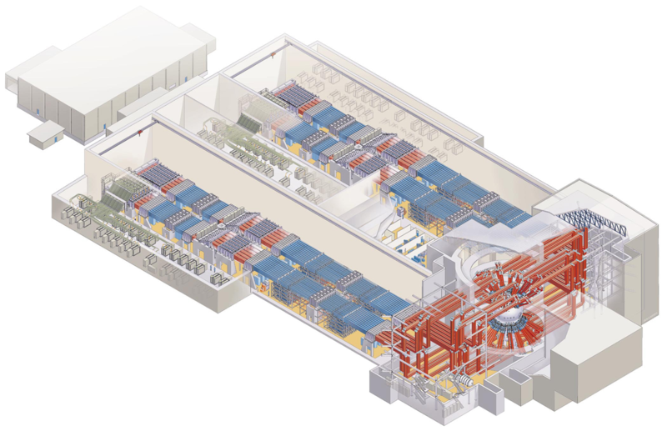
National Ignition Fascility
W Europie podobne projekty: HiPER (Węgry), LMJ (Francja), Beamlines Fac. (Czechy)

Slide 31
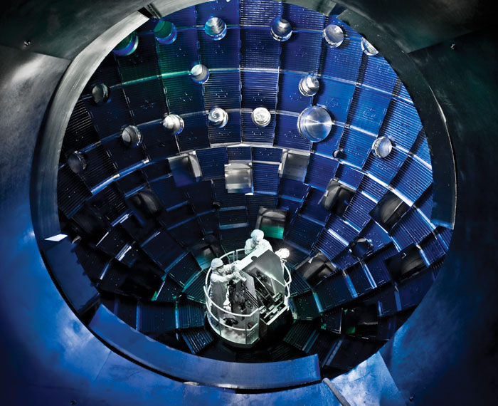
National Ignition Fascility
Komora. Winda pozwalająca na konserwację i kontrolę

Slide 32
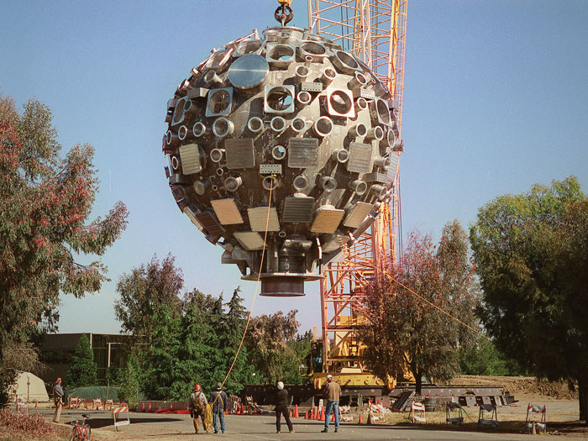
National Ignition Facility
Instalacja komory

Slide 33
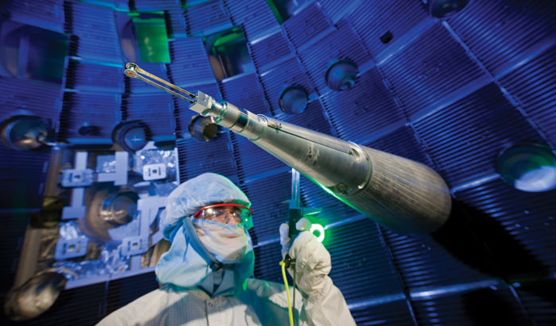
National Ignition Facility
Pozycjonowanie kapsułki w przyszłym ognisku lasera

Slide 34
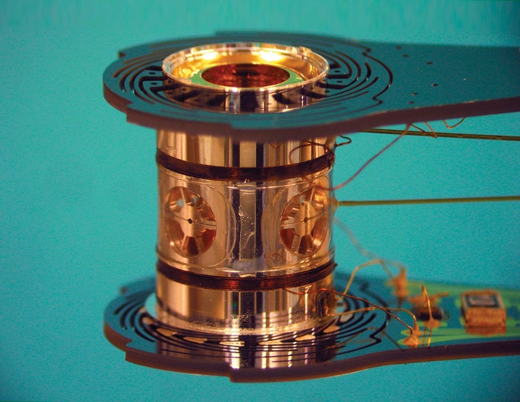
National Ignition Facility
Na razie kapsułka umieszczana jest w metalowej pozłacanej „puszcze” - hohlaraum

Slide 35
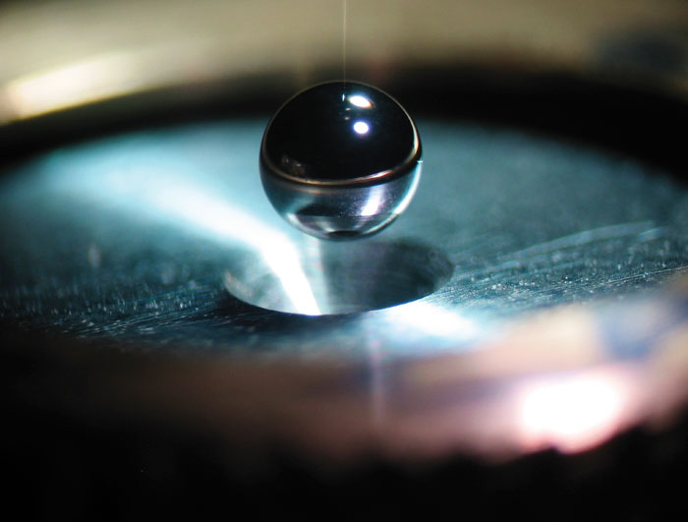
National Ignition Facility
Wypolerowana kapsułka wypełniona bardzo oziębionym paliwem jądrowym

Slide 36
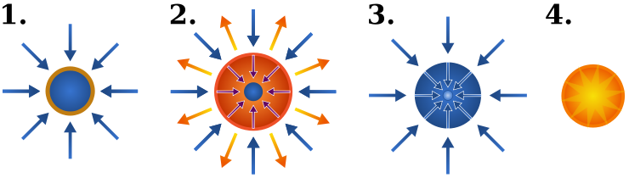
Przebieg reakcji
Promienie laserów X gwałtownie podgrzewają powierzchnię kapsułki z paliwem (D-T) tworząc plazmową „kopertę”
Implozja kapsułki – gorąca powierzchnia wybucha i oddala się ściskając paliwo (jak odrzut w rakiecie)
Paliwo jest ściskane do gęstości 20 razy większej niż ołowiu i ogrzewane do temperatury rzędu 100 mln ˚C (większej niż w słońcu).
Następuje reakcja jądrowa, w której uwolniona energia wielokrotnie przewyższa energię dostarczoną przez lasery. Całość trwa ok. 10 ps

Slide 37
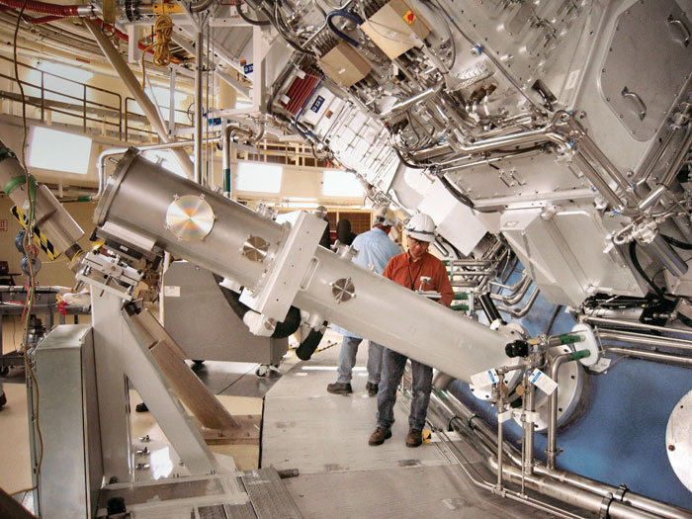
National Ignition Facility
Lasery i detektory wokół komory (oscyloskopy, interferometry, kamery smugowe)

Slide 38
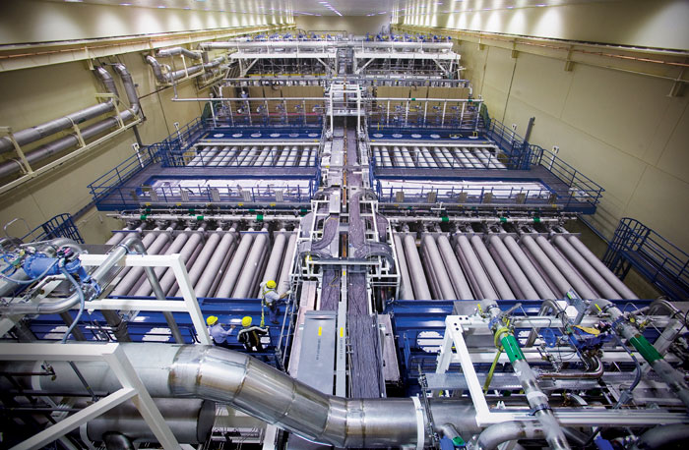
National Ignition Facility
W NIF są 4 takie pomieszczenia, w każdym produkowane są 48 wiązki lasera. Razem 192

Slide 39
National Ignition Facility
192 wiązki laserowe
Powstaje jeden impuls o mocy 4 MJ
trwający pikosekundy
Moc impulsu – 500 TW = 5·10¹⁴ W
(laser medyczny – 60 W)
Skupiany na kapsułce o średnicy 2 mm
Jeden impuls uwalnia 45 MJ energii

Slide 40
Zalety
Bezpieczny sposób produkcji energii
(każda awaria przerywa proces)
Niewyczerpywalne źródło paliwa
(D-T w NIF, D i Li w HiPER)
Mały wpływ na środowisko (He)
Konkurencyjny koszt produkcji energii (zaangażowanie w projekt firm komercyjnych)
Opłacalne dla elektrowni 500 MW – 1.5 GW
Modularność ułatwi przyszłe modernizacje
Notes:
40
ICF: http://www.attoworld.de/Home/attoworld/High-fieldPhysics/FusionEnergy/index.html
http://www.attoworld.de/Home/attoworld/High-fieldPhysics/FastIgnition/index.html

Slide 41
Osiągnięcia i kłopoty
Od 15 marca 2012 laser o największej mocy
Październik 2012 – zakończenie finansowania projektu NIC (ponad 5 mld $) – spełniona
tylko 1/10 warunków do uzyskania zapłonu
Kłopoty techniczne: symetria wybuchu, zabrudzenia kapsułki, rozbieżności z wynikami symulacji, kłopoty z optyką laserów
Dyskusja nad kontynuacją (1 bilion $ rocznie na utrzymanie infrastruktury energetycznej)
Notes:
41
ICF: http://www.attoworld.de/Home/attoworld/High-fieldPhysics/FusionEnergy/index.html
http://www.attoworld.de/Home/attoworld/High-fieldPhysics/FastIgnition/index.html

Slide 42
Osiągnięcia i kłopoty
29 września 2013 – udało się uzyskać pierwszą syntezę z dodatnim bilansem energetycznym
Nadal nie ma zapłonu (ang. ignition),
czyli samopodtrzymującej się syntezy
Obecnie spełniona jest ok. 1/3 warunków
do uruchomienia elektrowni (zapłonu)
NIF zmieniło cele na badania materiałowe
Notes:
42
ICF: http://www.attoworld.de/Home/attoworld/High-fieldPhysics/FusionEnergy/index.html
http://www.attoworld.de/Home/attoworld/High-fieldPhysics/FastIgnition/index.html

Slide 43
Do zapamiętania:
Energię można czerpać z:
  rozszczepienia ciężkich jąder
  (tradycyjne elektrownie)
  fuzji lekkich jąder (Słońce)
Nie ma jeszcze komercyjnej elektrowni korzystającej z fuzji jądrowych (próby w NIF)
Lektura:
Wiedza i Życie 08/2014, Przemek Berg Kosmiczne grzanie
(http://www.wiz.pl/8,1533.html)
Wojciech Kossakowski Inercyjna synteza jądrowa (praca zaliczeniowa)
http://www.if.pw.edu.pl/~pluta/pl/dyd/mtj/zal1/pz09/Kossakowski-MiTJ1.pdf

Slide 44
Pytania
Które procesy mogą być źródłem energii?
  rozszczepienie ciężkich atomów
  rozszczepienie lekkich atomów
  fuzja ciężkich atomów
  fuzja lekkich atomów
Co jest produktem cyklu p-p I?
Co to jest plazma?
Wymień i opisz jednym zdaniem urządzenia, które
pozwalają na uzyskanie kontrolowanej fuzji jądrowej?
Jakie zjawisko wykorzystywane jest w NIF?
Kryterium Lawsona (podwójny iloczyn)

